Slide 1
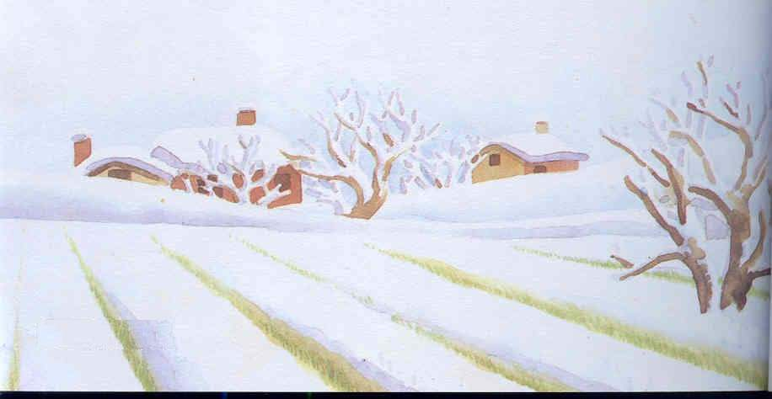
11 北风 和 小鱼

Slide 2

yán sè wú tóng shù
颜 色 梧 桐 树
fú chū yì kǒu qì
浮 出 一 口 气
é máo dà xuě jié bīng
鹅 毛 大 雪 结 冰
hé miàn zhuō mí cáng
河 面 捉 迷 藏

Slide 3
颜色 梧桐树 浮出
一口气 鹅毛大雪
结冰 河面 捉迷藏

Slide 4
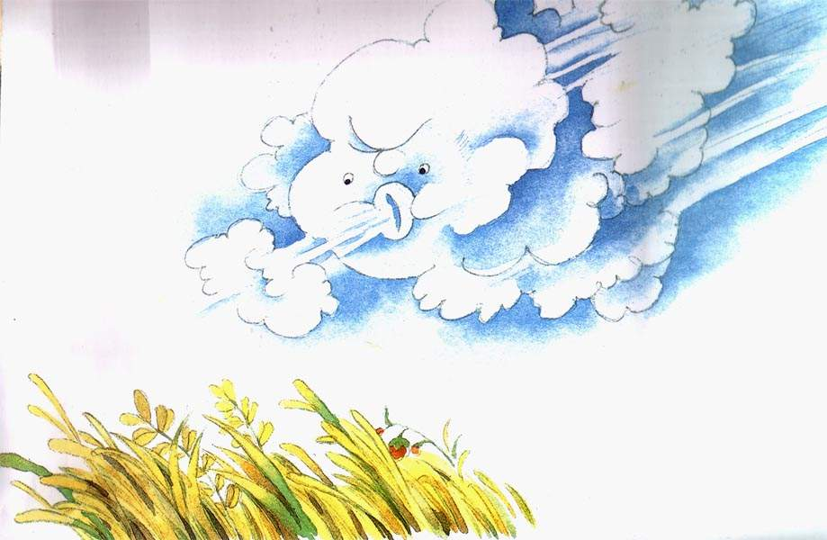
它向草地吹一吹，青草变了颜色。
变了颜色

Slide 5

它向梧桐树吹一吹，梧桐树落了叶。
落了叶

Slide 6
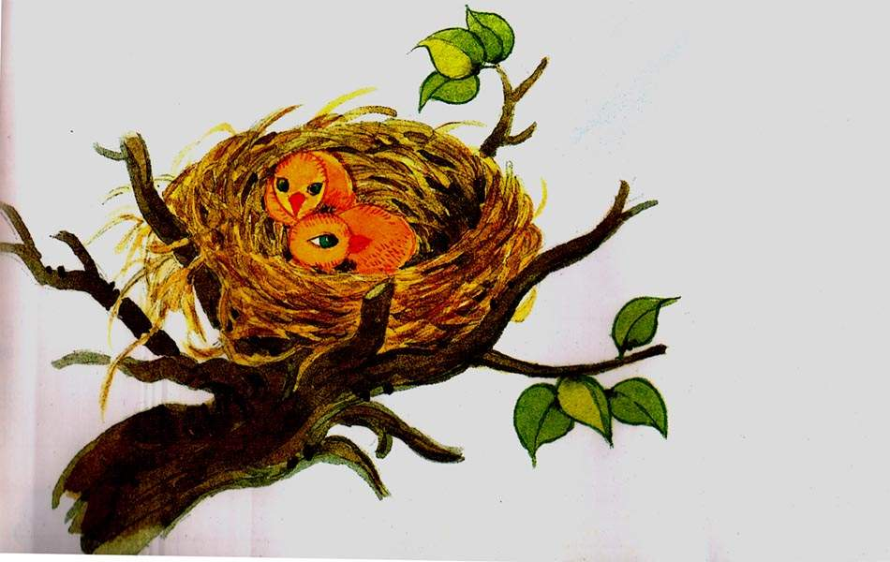
它向鸟儿吹一吹，鸟儿躲进了窝。
躲

Slide 7
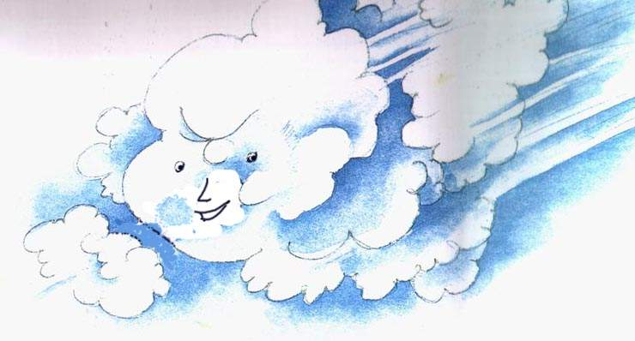
得意
北风得意地说：“哈哈，大家都怕我。”

Slide 8
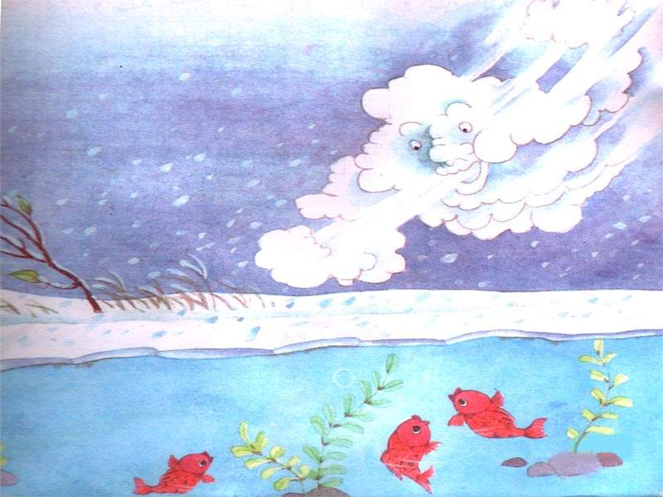
小鱼听了浮出水面，鼓起圆圆的
眼睛说：“我们就不怕。”。

Slide 9
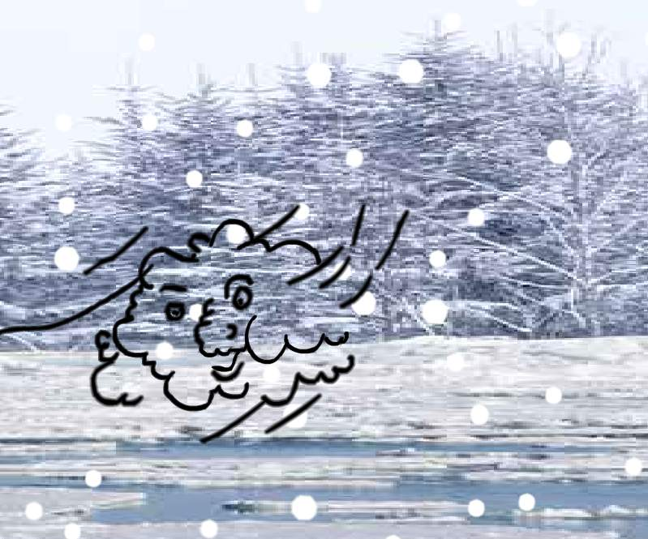
猛吹一口气
北风气极了,猛吹一口气,鹅毛大雪飘落在河面上,河水结冰了。

Slide 10

北风看不见小鱼了，非常得意，
非常得意
他哪里知道，小鱼正在水底捉迷藏呢。
他

Slide 11
qì
气
生气
气球
天气

Slide 12
kǒu
口
开口
伤口
河口

Slide 13
máo
鹅毛
羽毛
皮毛
毛

Slide 14
chū
出门
出入
出去
出

Slide 15
zhī
知道
知识
无知
知

Slide 16
hé
和气
温和
和

Slide 17
shù
树木
树立
大叔
树

Slide 18
miàn
河面
方面
面向
面

